Slide 1
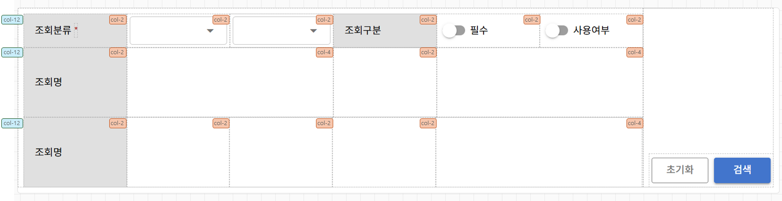
QUASAR TOOL
Screen 컴포넌트
사용 가이드
JSON 기반 Quasar/Vue 화면을 VS Code에서 설계하고
실행 가능한 Vue 파일로 연결하는 방법
Screen
Script
DataSet
설계 · 편집 · 생성
v0.1.0

Slide 2
01 · WORKFLOW
한 화면의 원본은 JSON과 JS, 결과는 Vue
Screen 편집과 코드 편집이 같은 상태 모델을 공유합니다.
1
2
3
4
5
→
→
→
→
Open With
Screen 설계
Script 작성
Vue 생성
브라우저 확인
.src/pages/Page.json
Palette · Properties · Tree
.src/pages/Page.js
src/pages/Page.vue
Quasar dev :9000
원본 관리 원칙
자동 동기화
생성된 Vue보다 .src/pages의 JSON/JS 쌍을 기준으로 버전 관리합니다.
JSON 또는 JS 저장 시 해당 화면만 generate-vue.mjs가 실행됩니다.
QUASAR TOOL · SCREEN COMPONENT GUIDE
02

Slide 3
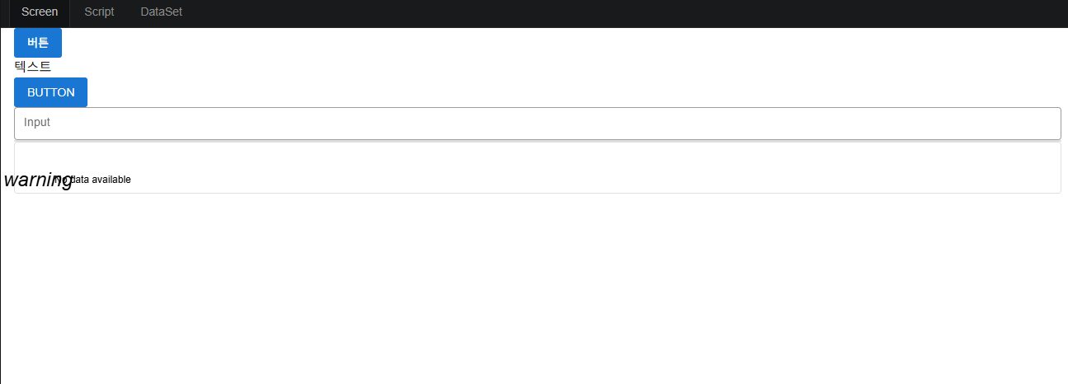
02 · SCREEN
Screen은 실제 Quasar 런타임으로 렌더링
편집 보조선만 추가되고 컴포넌트 구조는 생성 Vue와 같은 규칙을 사용합니다.
1
1 · Editor 탭
Screen / Script / DataSet을 전환합니다.
2 · 런타임 Canvas
Vue + Quasar CSS로 JSON 컴포넌트를 직접 렌더링합니다.
2
선택 동기화
Screen에서 선택하면 Page Tree가 자동 펼침되고 Properties와 Events가 같은 ID를 표시합니다.
QUASAR TOOL · SCREEN COMPONENT GUIDE
03

Slide 4
03 · FORM SEARCH
Form Search는 조회 화면의 표준 골격을 한 번에 생성
Palette에서 클릭하면 조회 필드, 토글, 입력, 초기화/검색 버튼 구조와 기본 데이터를 함께 만듭니다.
1
2
3
4
1 · 라벨 셀
2 · 입력 셀
3 · 토글 셀
4 · 명령 셀
필수 표시와 배경 class를 Properties에서 수정
QSelect/QInput과 v-model을 배치
QToggle로 boolean 조회 조건 구성
초기화와 검색 이벤트 연결
QUASAR TOOL · SCREEN COMPONENT GUIDE
04

Slide 5
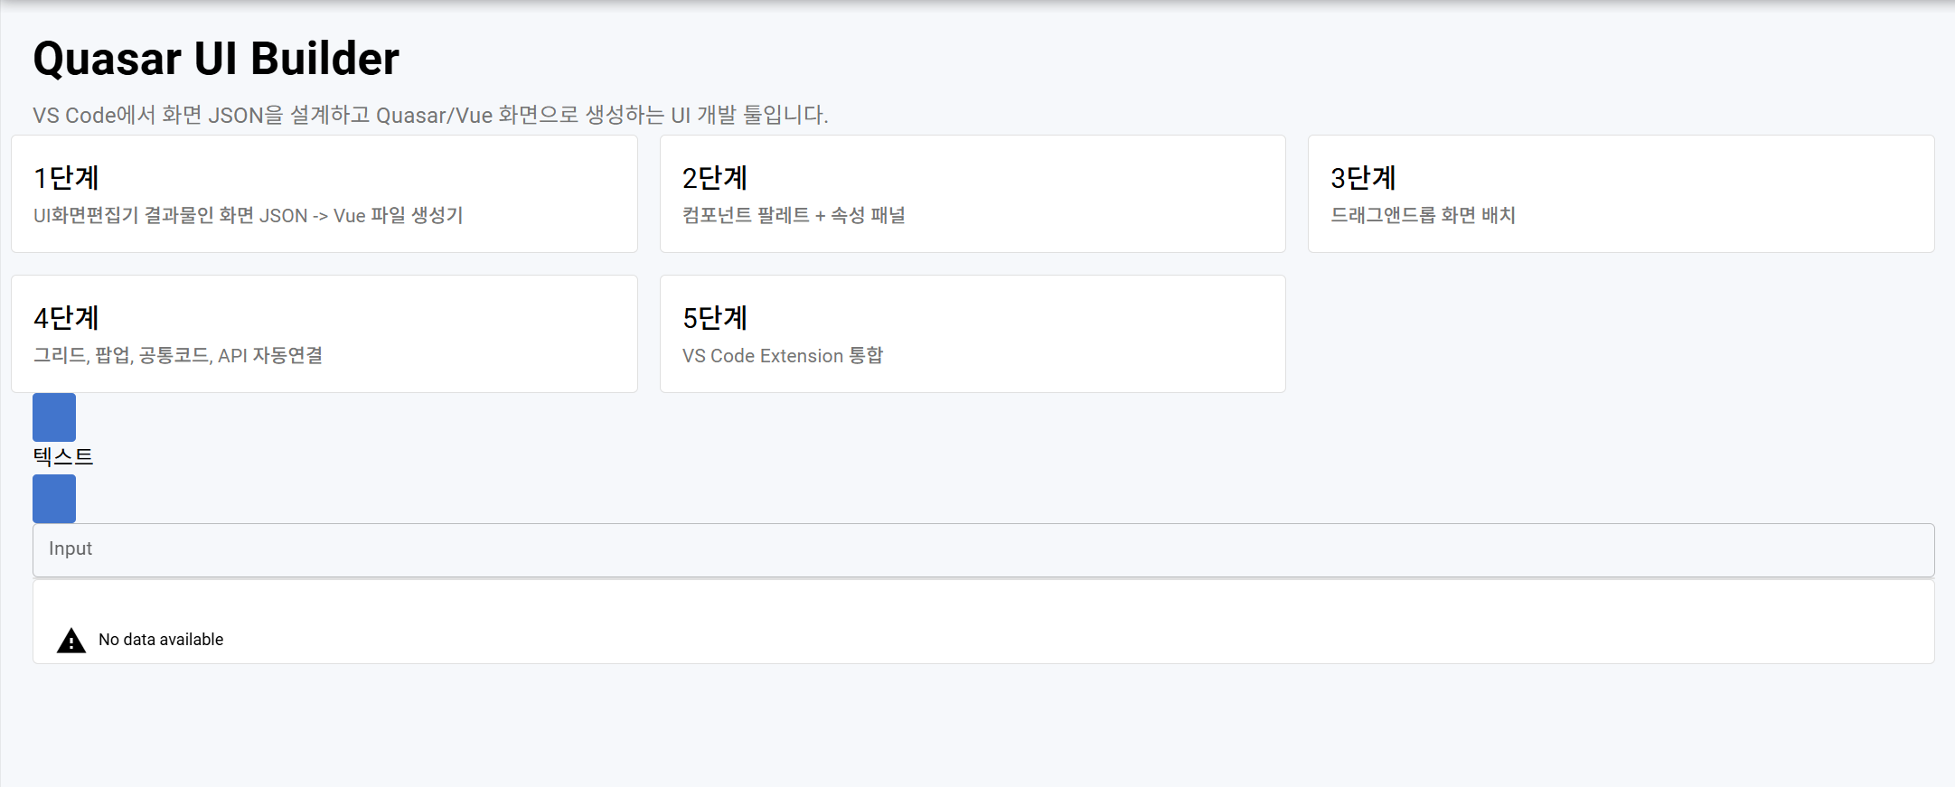
04 · BASIC COMPONENTS
Button · Input · Text는 가장 빠른 화면 조립 단위
Palette 클릭 후 Properties와 Events에서 동작을 완성합니다.
BUTTON · QBtn
label/color/flat/outline을 설정하고 @click 메서드를 연결합니다.
클릭 → Events → ...
INPUT · QInput
label/dense/outlined와 model을 설정하고 Enter 또는 change 이벤트를 연결합니다.
입력 → Properties
TEXT · HtmlElement
Screen에서 더블클릭해 직접 편집하고 class/style로 표현을 조절합니다.
더블클릭 → 직접 편집
QUASAR TOOL · SCREEN COMPONENT GUIDE
05

Slide 6
05 · CONTAINERS
Card · Card Section · Table은 정보 구획과 목록을 구성
Page Tree에서 부모-자식 구조를 먼저 확인하면 배치 오류를 줄일 수 있습니다.
content
CARD · QCard
CARD SECTION
TABLE · QTable
페이지의 독립 구획
Card 내부 패딩 영역
rows/columns 목록
flat / bordered / class
QCard의 children으로 배치
dense / request / row-click
권장 계층
QPage → QCard → QCardSection → Row/Column 또는 QTable. Page Tree에서 드래그해 부모를 조정합니다.
QUASAR TOOL · SCREEN COMPONENT GUIDE
06

Slide 7
06 · LAYOUT
Row · Column과 col-N 배지로 12칸 Grid를 읽기
각 행의 합계와 각 셀 폭을 동시에 확인해 레이아웃 오류를 빠르게 찾습니다.
1
2
3
1 · 행 합계
2 · 셀 폭
3 · 표시 토글
왼쪽 col-12 배지는 현재 행의 셀 폭 합계입니다.
오른쪽 위 col-2/col-4 배지는 해당 셀의 Quasar 폭입니다.
Screen 도구의 보기 아이콘으로 배지를 숨기거나 다시 표시합니다.
QUASAR TOOL · SCREEN COMPONENT GUIDE
07

Slide 8
07 · CELL SPLIT
셀 나누기는 선택 셀만 줄 또는 칸으로 분할
행 자체를 선택하면 메뉴가 비활성화되며 줄과 칸은 동시에 선택할 수 없습니다.
셀 나누기
×
줄 나누기
칸 나누기
줄/칸 나누기
나누기
줄 개수
2
선택 셀 내부
col-5
col-5
취소
칸 개수
2
새 세로 구획
줄/칸 중 하나만 선택
바깥 col-N 유지
col-10 → col-5 + col-5
사용 순서
1) 셀 선택 2) 우클릭 → 셀 나누기 3) 줄 또는 칸 선택 4) 개수 입력 5) 나누기. 기존 내용은 첫 구획에 유지됩니다.
QUASAR TOOL · SCREEN COMPONENT GUIDE
08

Slide 9
08 · SIDE PANELS
Palette · Properties · Events · Page Tree가 선택 ID를 공유
화면 조립, 속성 편집, 이벤트 연결, 계층 이동이 한 흐름으로 이어집니다.
Component Palette
Properties
Events
Page Tree
Form Search
id QBtn001
@click onClick_QBtn001
▾ QPage
Button
class q-ml-sm
@focus
▾ QCard
Input
style min-width:80px
@blur
▾ Row
Card
color primary
[...] 메서드 열기
QBtn001
Table
선택 → 속성 → 이벤트 → 계층
QUASAR TOOL · SCREEN COMPONENT GUIDE
09

Slide 10
09 · SCRIPT & DATASET
Monaco로 JavaScript를 편집하고 DataSet으로 데이터 구조를 정의
이벤트 메서드 생성 시 Script 탭이 해당 함수 위치로 이동합니다.
IndexPage.js
DataSet
1
const search = reactive({
defaultDataset
2
name: '', requiredYn: false
courseNm
string
3
})
4
requiredYn
5
function onClick_QBtn001(payload) {
boolean
6
console.log('click', payload)
rows
object
7
}
Ctrl+C / Ctrl+V / Ctrl+Z · 자동 완성 · 오류 밑줄
QUASAR TOOL · SCREEN COMPONENT GUIDE
10

Slide 11
10 · GENERATION
저장 순간 화면 단위로 Vue를 다시 생성
정방향 생성과 역변환을 모두 지원하며 수동 명령으로도 동일하게 실행할 수 있습니다.
Page.json
↘
컴포넌트 · props · data
generate-vue.mjs
→
Page.vue
검증 · template · script
Quasar 실행 결과
Page.js
↗
<script setup> 본문
npm run generate:vue
npm run generate:json ← 역변환
자동 처리
VS Code 저장 이벤트 또는 watch:vue가 변경된 JSON/JS의 대응 화면만 생성합니다.
QUASAR TOOL · SCREEN COMPONENT GUIDE
11

Slide 12
QUICK START
화면 하나를 완성하는 6단계
01
02
03
JSON Open With
Palette 추가
Properties 설정
Quasar UI Tool Editor
클릭 또는 드래그
class · style · props
04
05
06
Events 연결
Script/DataSet 편집
저장 후 확인
[...] 메서드 생성
Monaco와 필드 정의
Vue 생성 · Browser
기준 문서
docs/user-manual.md · development-guide.md · vscode-extension-file-reference.md
QUASAR TOOL
12

